Slide 1
AI Graduate Counseling Bot
(using Sequence to Sequence model)
2017. 12. 18
김 태 형
서강대학교 영상대학원
Notes:
안녕하세요, 저는 서강대학교 영상대학원에 재학중인 김태형입니다.
제가 이번 시간에 발표할 주제에 내용은 seq2seq model을 이용한 대학원 상담봇을 만들어 봤습니다.

Slide 2
Outline
- Introduction
- Related Works
- Experiment
- Conclusion
- Reference
영상대학원 V2016120 김태형
 | 공 | 부
하 | 자
! | !
AI Graduate Counseling Bot
Notes:
목차로는 소개, 관련연구, 실험,결과 레퍼런스 순으로 진행하겠습니다.

Slide 3
CONTENTS. Introduction
연구의 배경 및 연구 목적
이동통신의 발달로 장소와 시간과 관계없이 다양한 의견을 남길 수 있고 볼 수 있게 되므로 현 세계에서도 대학원을 진학하고자 하는 학생이나 재학생을 대상으로 챗봇을 만들게 되었으며 대화를 통해 원하는 답이나 각종 연관 정보를 제공하는 대화형 봇을 제안한다.
Recurrent Neural Network 기반에 Encoder-Decoder 방식의
Sequence to Sequence Model
Notes:
처음으로 소개 부분입니다.
제가 대화형 봇을 만들게 된 목적은 이동통신의 발달~~~로 Sequence to Sequence model을 제안합니다.

Slide 4
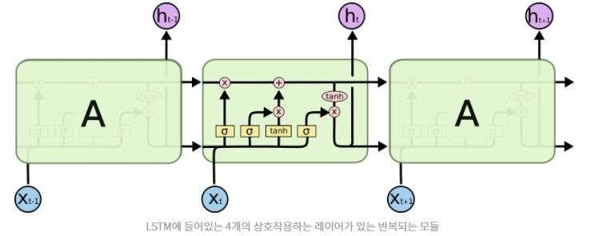
CONTENTS. Related Works
관련 연구
다양한 텍스트를 기반으로 텍스트 생성을 하는 연구는 꾸준히 발전되어 가고 있다.
-LSTM(Long Short Term Memory) –Hochreiter & Schmidhuber(1997)
Notes:
관련 연구로는 LSTM은 특별한 종류의 RNN이며 LSTM을 사용하여 장기 의존성 문제를 해결할 수 있었으며, 많은 분야에서 사용되고 있습니다.
오랜 기간동안 정보를 기억하는 일은 LSTM에 있어 특별한 작업 없이도 기본적으로 취하게 되는 기본 특성이며 Text Genernation이 기본적인 발달입니다.

Slide 5
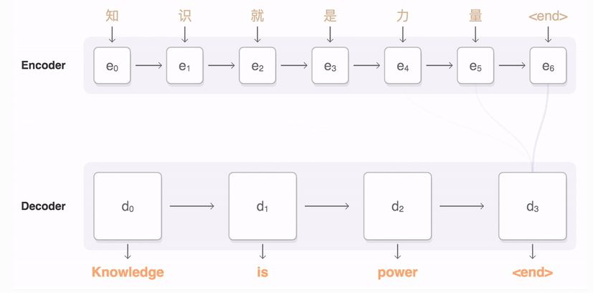
CONTENTS. Related Works
연구 접근방법
챗봇에 인터렉티브한 기능을 넣기 위하여 Sequence to Sequence 기반의 Model을 이용하여
챗봇 시스템을 구성
ex) ("저것은 무엇인가요?" -> [Seq2Seq model] -> "What is that?")
Notes:
연구 접근방법에는
인터렉티브한 기능을 넣기 위하여 seq2seq 기반의 모델을 이용하여 챗봇 시스템을 구성하고
예시는 아래로와 같습니다.

Slide 6

CONTENTS. Experiment
시스템 프로세스
대화형 대학원 상담봇을 만들기 위해서 단어들을 숫자로 표현되어야 하며, 이를 위해 텍스트의 전처리
과정을 해주어 Decoder 부분에서 인터렉티브한 요소를 잘 생성해 낼 수 있도록 구성하였다.
[챗봇 프로세스]
Notes:
시스템 프로세스로는 대화형 대학원 상담봇…~~

Slide 7
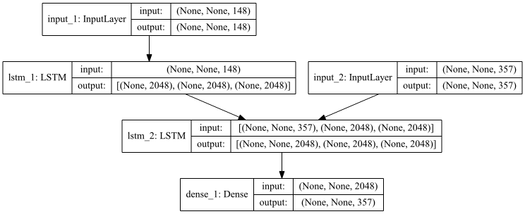
CONTENTS. Experiment
모델 구성
[챗봇 프로세스]
Notes:
모델 구성은 인풋에서 LSTM 2개를 쌓아 마지막 layer에는 fully connected layer를 이용하여 학습을 진행하였습니다.

Slide 8
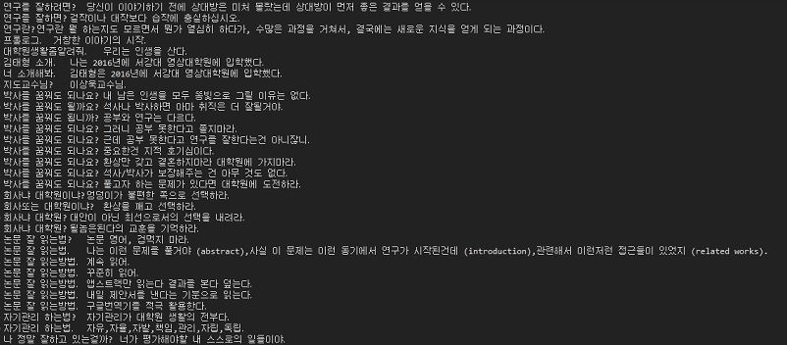
CONTENTS. Conclusion
실험 및 실험결과
Notes:
실험에 사용된 dataset으로는 직접만든 150개 가량의 Encoder decoder 부분입니다.

Slide 9




CONTENTS. Conclusion
실험 및 실험결과
Notes:
실험 결과로는 다음과 같은 문장을 생성해 내는 것을 확인할 수 있었다.

Slide 10
CONTENTS. Conclusion
결론 및 향후 연구
본 논문에서는 대학원 생활이 궁금한 사람들이나 진학을 목표로 한 사람들을 대상으로 심층 신경망을 이용하여 Seq2Seq 모델을 만드는 방법에 대하여 다루었으며 향후 연구로는 더욱더 빅 데이터들로 학습을 하여 자연어 처리에서 뛰어난 성능을 보이는 RNN기반으로 모델을 만들면 더욱 더 좋은 성능을 보일것이라고 생각이 들며, 또한 생성되는 문장들은 주관적 생각이기 때문에 일반적으로 생각할 수 없는 여러 가지 경우가 확인되었다. 이러한 문제가 되는 글을 제거하는 연구나 학습 데이터를 클러스터링을 이용하여 이상치(outlier)를 제거하여 학습한다면 더 좋은 결과가 있을 것으로 예상된다.
Notes:
실험 결과로는 다음과 같은 문장을 생성해 내는 것을 확인할 수 있었다.

Slide 11
CONTENTS. Reference
o 참고문헌
keras seq2seq, https://blog.keras.io/a-ten-minute-introduction-to-sequence-to-sequence-learning-in-keras.html
Colah’s blog, http://colah.github.io/posts/2015-08-Understanding-LSTMs/
Ilya Sutskever Google, “Sequence to Sequence Learning with Neural Networks”2014
Bob Heller, “Freudbot: An Investigation of Chatbot Technology in Distance Education”2005
Notes:
다음시간에는 CNN 아키텍쳐도 만들어보며 비교해보면서 성능을 더 올려 얼굴표정감정을 더 올리는 실험을 진행할 예정입니다.

Slide 12
CONTENTS.
감사합니다
Notes:
다음시간에는 CNN 아키텍쳐도 만들어보며 비교해보면서 성능을 더 올려 얼굴표정감정을 더 올리는 실험을 진행할 예정입니다.

